Slide 1
INTRODUCTION MOBILE

Slide 2
Apa itu Pemrograman Mobile?
Pemrograman mobile adalah proses membuat aplikasi yang berjalan di perangkat mobile seperti smartphone dan tablet. Aplikasi ini bisa berjalan di Android, iOS, atau bahkan keduanya sekaligus jika menggunakan framework cross-platform. Dalam pemrograman mobile, kita memanfaatkan kemampuan perangkat seperti kamera, GPS, sensor, internet, dan database.

Slide 3
Apa saja yang bisa dibuat dengan Pemrograman Mobile?
Dengan pemrograman mobile, kita bisa membuat hampir semua jenis aplikasi digital yang biasa ada di smartphone. Misalnya aplikasi komunikasi dan media sosial seperti WhatsApp atau Instagram, aplikasi bisnis dan produktivitas seperti mobile banking dan Google Docs, aplikasi hiburan seperti game dan musik, aplikasi e-commerce seperti Tokopedia atau Shopee, aplikasi edukasi seperti Duolingo, hingga aplikasi utilitas seperti Google Maps atau kamera. Bahkan aplikasi untuk Internet of Things (IoT) seperti pengendali smart home juga bisa dibuat dengan pemrograman mobile.

Slide 4
Kotlin Dasar

Slide 5
Silabus
Pengenalan Kotlin
Variable
Tipe data
Control Flow

Slide 6
Pengenalan Kotlin

Slide 7
Sejarah Kotlin
Kotlin pertama kali dikembangkan oleh JetBrains, pengembang perangkat lunak dari Rusia, Pada saat itu dipimpin oleh Andrey Breslav, Kotlin mulai dikembangkan pada tahun 2010.
Pada tahun 2012, JetBrains mengumumkan bahwa Kotlin merupakan bahasa pemrograman open-source.
Pada Mei 2017, Google mengumumkan bahwa Kotlin menjadi salah satu bahasa pemrograman resmi untuk Android.
Nama Kotlin berasal dari Pulau Kotlin di Rusia, dekat St. Petersburg.

Slide 8
Kotlin Sebagai Bahasa Multiparadigm
Kotlin adalah bahasa pemrograman yang mendukung beberapa gaya pemrograman.
Kotlin mendukung paradigma pemrograman Object Oriented Programming (OOP), dengan paradigma ini kita bisa membuat class dengan prinsip dari pewarisan, enkapsulasi, polimorfisme, konstruktor , dll.
Kotlin juga mendukung paradigma fungsionalitas dengan menggunakan konsep konsep seperti higher-order function, function types, extension functions, lambda, dll.

Slide 9
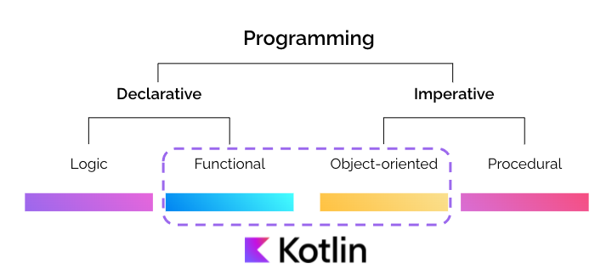
Kotlin Sebagai Bahasa Multiparadigm

Slide 10
Kotlin Sebagai Bahasa Multiplatform
Multiplatform berarti mendukung lebih dari 1 (satu) platform.
Kotlin multiplatform mendukung beberapa target platform diantaranya Android, iOS, Web, Desktop, JVM, Native
Kotlin Multiplatform menggunakan konsep "shared modules" untuk berbagi kode di antara platform yang berbeda. Anda dapat membuat modul Kotlin yang berisi kode bisnis logika yang dapat dikompilasi untuk semua platform yang didukung.

Slide 11
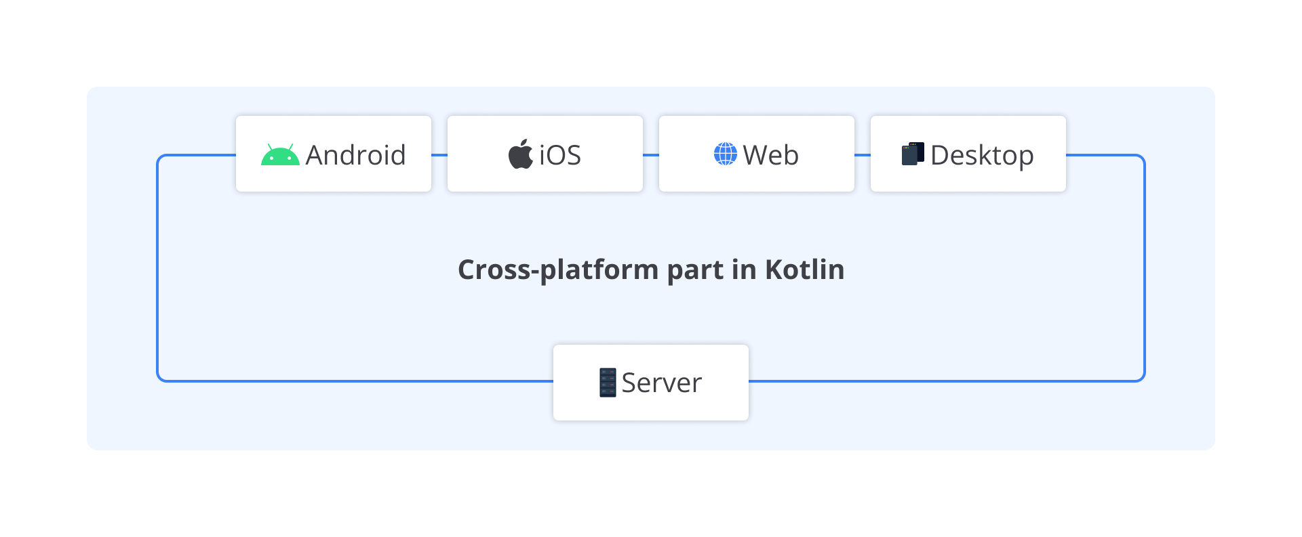
Kotlin Sebagai Bahasa Multiplatform

Slide 12
Kotlin Untuk Server Side
Kotlin dapat digunakan untuk pengembangan server side
Berikut adalah beberapa framework server yang populer untuk kotlin seperti Spring Boot, Vert.x , Ktor. Framework ini menyediakan alat yang dapat kita gunakan untuk membangun server side menggunakan kotlin.

Slide 13
Kotlin Untuk Android
Kotlin diresmikan oleh Google sebagai bahasa resmi untuk Android pada tahun 2017. Dukungan resmi ini membawa perhatian yang lebih besar terhadap Kotlin dan mengakui kualitasnya sebagai bahasa pemrograman modern yang dapat meningkatkan produktivitas pengembangan Android.
Kotlin didukung oleh alat-alat pengembangan Android seperti Android Studio, yang menyediakan dukungan penuh untuk bahasa tersebut.

Slide 14
Hello World Kotlin

Slide 15

Hello World!

Slide 16
Kotlin Fundamental

Slide 17
Variabel & Tipe Data

Slide 18
Variable
Umumnya variabel digunakan untuk menyimpan informasi atau nilai yang akan dikelola di dalam sebuah program.
Simple nya variable adalah sebuah wadah untuk menampung atau menyimpan sebuah nilai.
Di dalam kotlin variabel dapat dideklarasikan dengan kata kunci var dan val.
Var adalah variabel yang bisa diubah nilainya.
Val adalah variabel yang tidak bisa diubah nilainya.

Slide 19
Tipe Data
Tipe data adalah sebuah pengelompokan data berdasarkan jenisnya Tipe data juga dapat diartikan sebagai format penyimpanan data. Untuk mengembangkan sebuah program, ada beberapa tipe data yang akan kita pelajari. Di antaranya adalah Character, String, Array, Numbers, dan Booleans.

Slide 20
Char
Tipe data char biasanya sebuah tipe data yang merepresentasikan karakter tunggal.
Pada dasarnya setiap Characters merupakan representasi dari Unicode. Contoh Unicode A adalah 0041.
Untuk mendefinisikan sebuah variabel dengan tipe data Char kita bisa menggunakan tanda kutip tunggal (' ').

Slide 21
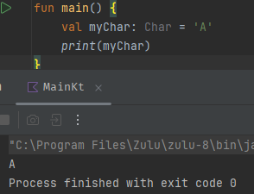
Char

Slide 22
String
String merupakan tipe data yang mirip dengan Char. Namun perbedaan nya string ini bisa digunakan untuk menampung sekumpulan karakter atau teks.
Untuk mendefinisikan sebuah variabel dengan tipe data string bisa menggunakan (“ ”) petik dua.
Di dalam kotlin kita juga bisa menggabung beberapa string dengan menggunakan +.
Kotlin juga memiliki string interpolation untuk menggabungkan beberapa string dengan menggunakan keyword $nama_variable atau juga bisa menggunakan ${nama_variable}.
Di kotlin juga kita bisa menggunakan beberapa metode untuk tipe data string misalnya menggunakan toUpperCase() untuk mengubah string menjadi huruf kapital dan toLowerCase() untuk mengubah string menjadi huruf kecil dan masih banyak lagi

Slide 23
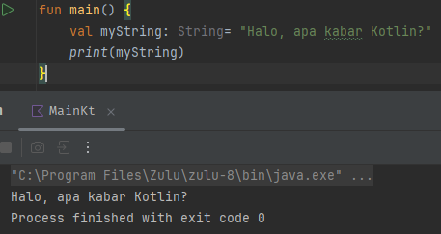
Implementasi String dalam Variabel

Slide 24
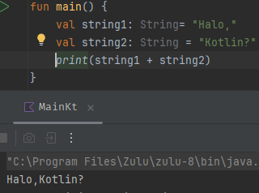
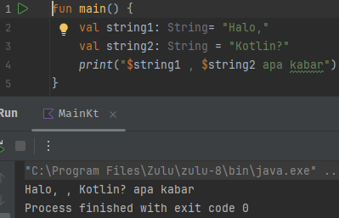
Penggabungan string
Menggunakan +
String interpolation

Slide 25
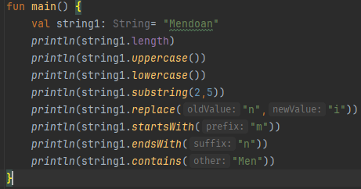
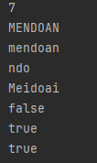
String method

Slide 26
Boolean
Boolean adalah sebuah tipe data yang hanya memiliki dua nilai, yaitu true dan false. Terdapat 3 (tiga) operator yang dapat digunakan pada Boolean yaitu AND (&&), OR (||) NOT (!).
Serta terdapat juga perbandingan seperti (==, <, >, =<, =>, !=)

Slide 27
AND (&&)
Statement 1 | Statement 2 | Result
T | T | T
T | F | F
F | T | F
F | F | F

Slide 28
OR ( || )
Statement 1 | Statement 2 | Result
T | T | T
T | F | T
F | T | T
F | F | F

Slide 29
NOT (!)
Statement | Result
T | F
F | T

Slide 30
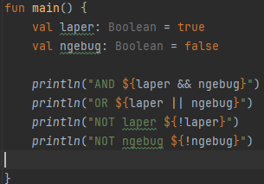
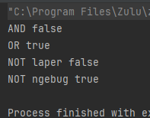
Boolean

Slide 31
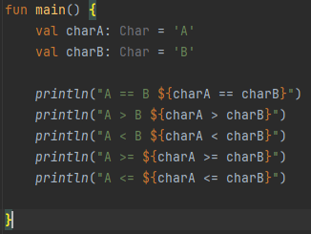
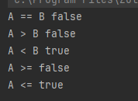
Boolean (==, <, >, <=, >=)

Slide 32
Numbers
Beberapa tipe bawaan yang merepresentasikan Numbers di Kotlin adalah Double, Long, Int, Short dan Byte
Int adalah tipe data yang umumnya digunakan untuk menyimpan nilai numerik. Int dapat menyimpan data dari range -2^31 sampai +2^31-1 atau 32 bit.
Long adalah tipe data yang digunakan untuk menyimpan nilai numerik yang lebih besar yaitu dari range -2^63 sampai +2^63-1 atau 64 bit.
Tipe data Float biasanya digunakan untuk mempresentasikan bilangan pecahan presisi tunggal.
Double mirip seperti float akan tetapi menggunakan presisi ganda

